Slide 1

CRM de PPS
Cernadas Santiago Nicolas

Slide 2


Justificación
Actualmente, la empresa Gedco cuenta con un excel llamado “Promesas de Pago” (Una tabla para guardar promesas de pago acordadas con clientes) que se gestiona de manera manual y sin validación alguna a la hora de llenar los campos. Lo cual dificulta y ralentiza considerablemente las consultas y modificaciones en la misma.
El proyecto propone desarrollar un sitio web que automatice y mejore la gestión de estas promesas mediante validaciones, filtros y roles de usuario, permitiendo optimizar tiempos, mejorar la accesibilidad y legibilidad de la información y facilitar su consulta y descarga.

Slide 3
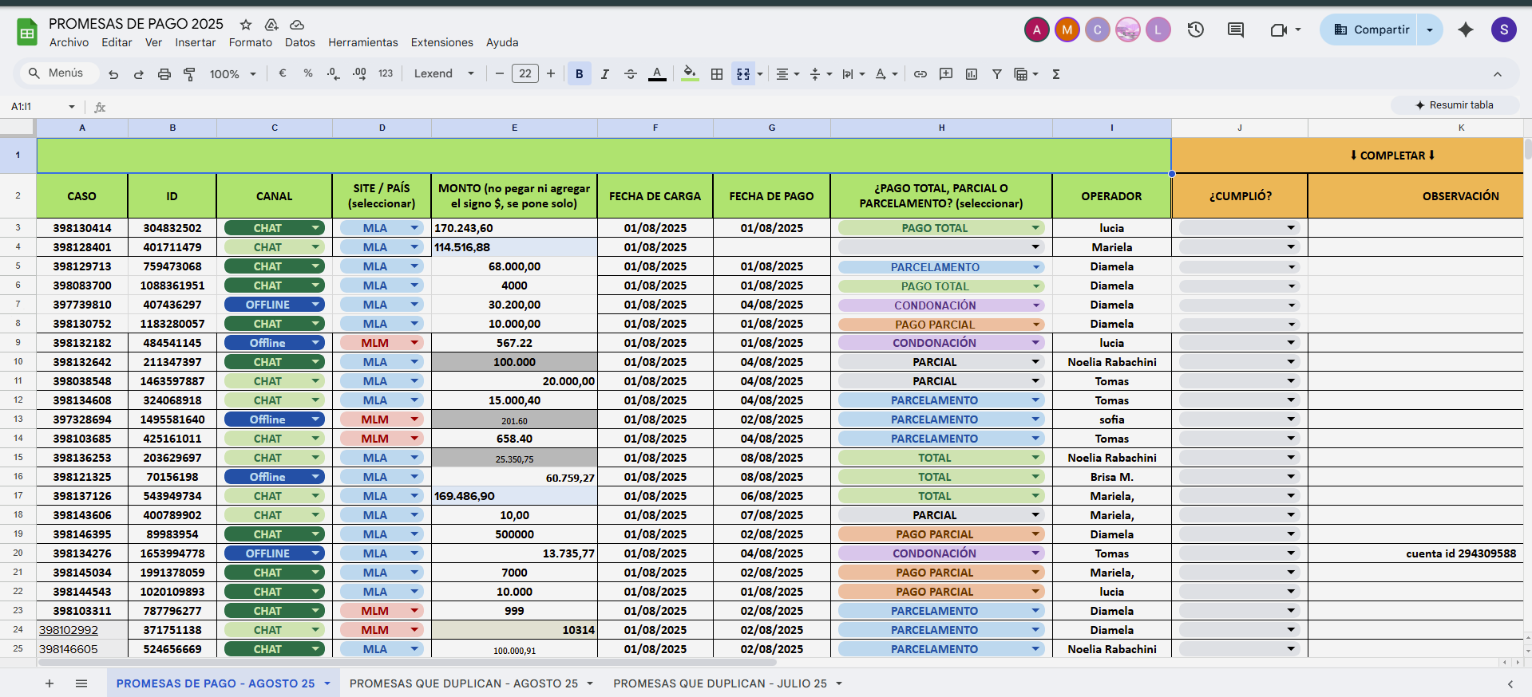
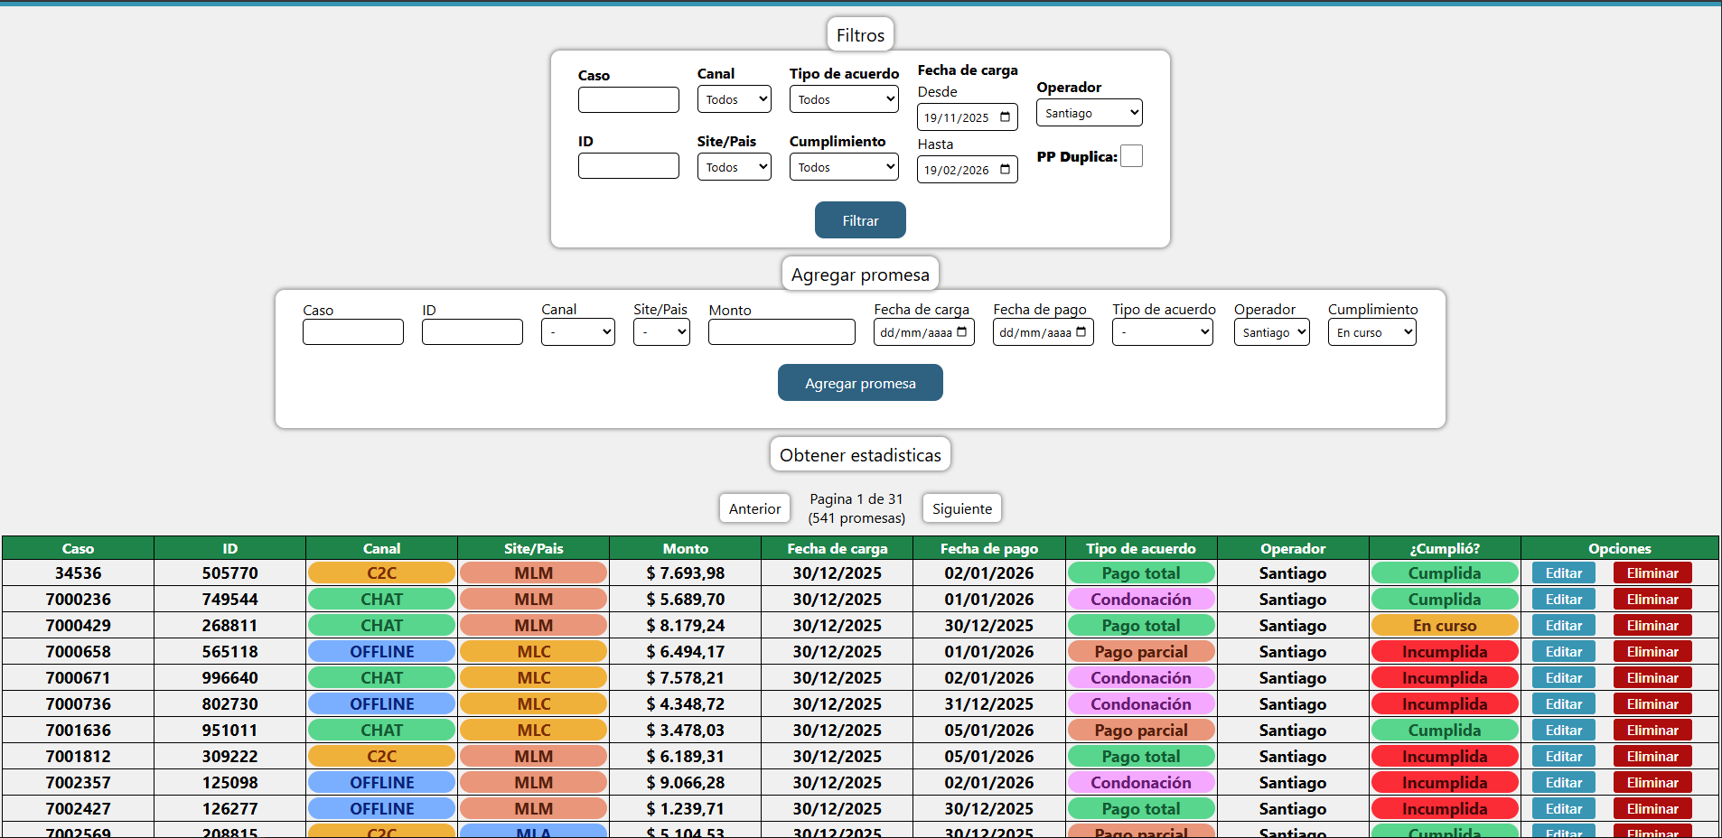
Justificación
Tabla actual
Sitio web

Slide 4


Objetivos
Desarrollar en su totalidad el sistema web antes de 2026
Garantizar que el sistema tenga una sección de filtros para búsquedas más específicas
Contar con 3 roles dentro del sistema (Administrador, Supervisor y Operador)

Slide 5
Alcance
Desarrollar un sitio web que mejore y facilite la manipulación de las promesas de pago, mediante validaciones, filtros y roles de usuario. El beneficio principal es optimizar el tiempo de búsqueda, mejorar la legibilidad, accesibilidad a la información y contar con un sistema de descarga para su posterior guardado de esta información consultada.

Slide 6

Entregables
Diseño de la página
Módulo de gestión de promesas de pago (crear, visualizar, modificar, eliminar).
Sistema Login.
Filtros para la consulta de promesas.
Sección de estadísticas y descarga de tabla filtrada en formato excel.
Documentación técnica y manual de usuario.
Módulo de gestión de usuarios para el rol Admin(crear, visualizar, modificar y eliminar).

Slide 7

Exclusiones
Se busca que la página sea útil y accesible desde computadoras utilizadas por la empresa por lo que el sitio web no tendrá un diseño adaptado a dispositivos móviles.

Slide 8

Beneficios esperados
Tiempo promedio de búsqueda reducido considerablemente.
Encapsulación de promesas de pago
Descarga de la información para su persistencia en el ordenador del usuario.
Pasar la información de una tabla de excel a una base de datos consolidada.

Slide 9

Riesgos
Nro de clasificación: 1 Estado: Cerrado Probabilidad: Muy Alta Impacto: Alto
Riesgo: Una sola persona realizando el proyecto.
Plan de mitigación: Utilizar únicamente herramientas tecnologías con conocimiento para el proyecto
Plan de contingencia: Se solicitará apoyo a: otros desarrolladores, documentación, videos tutoriales, etc.
Nro de clasificación: 2 Estado: Cerrado Probabilidad: Muy Alta Impacto: Bajo
Riesgo: Reuniones limitadas.
Plan de mitigación: Postergar reuniones acordadas que no sean posibles de realizar en el momento
Plan de contingencia: Realizar reuniones fuera del horario laboral.
Nro de clasificación: 3 Estado: Cerrado Probabilidad: Muy Baja Impacto: Muy alto
Riesgo: Nuevo requerimiento.
Plan de mitigación: Consultar la posibilidad de realizarlo al finalizar el proyecto.
Plan de contingencia: Priorizar nuevo requerimiento

Slide 10

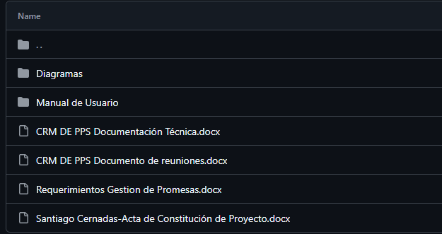
Documentación
En el repositorio del proyecto se puede encontrar toda la documentación del mismo en la carpeta “Documentos”. Contiene:
Documentación Técnica
Documento de Reuniones
Manuales de usuario
Diagramas que representan el funcionamiento del sistema
Requerimientos
Acta del proyecto

Slide 11

Demostración del proyecto

Slide 12

Conclusiones
Este proyecto permite mejorar significativamente la gestión de promesas de pago dentro de Gedco, reemplazando una tabla de excel por un sistema web más ordenado, seguro y eficiente. La incorporación de validaciones, filtros avanzados y control de roles reduce errores, agiliza las consultas y mejora el acceso a la información.
El sistema no solo responde a una necesidad concreta, sino que también representa un avance en la digitalización y mejora de los procesos internos de la organización. Se espera que con esta implementación también se aliente a automatizar otras tareas.

Slide 13
Conclusiones Personales
El tiempo de otros es oro, cada reunión cuenta y hay que sacarle el provecho a cada minuto.
Que un proyecto sea de valor es igual de valioso que sea funcional. La lógica de negocio pesa igual que la lógica del código.
Pensar en la escalabilidad del proyecto desde el inicio es la mejor opción pensando a futuro.
La IA es una gran herramienta de ayuda siempre y cuando se utilice correctamente.
Un proyecto full stack demanda mucho más tiempo y esfuerzo de lo pensado, me encantaría hacer más proyectos grupales a futuro.

Slide 14
¡Muchas gracias!

